Slide 1
Chào mừng tất cả các bạn lớp 5
tuần 4
Bài 4
Thư Điện Tử (Tiếp theo)

Slide 2



Biết sử dụng được dịch vụ thư điện tử để gửi và nhận thư có đính kèm tệp tin.
Biết cách xem lại các thư đã gửi, thư nháp và tìm kiếm thư khi cần xem lại nội dung.

Slide 3
A. HOẠT ĐỘNG CƠ BẢN
1. Gửi thư có đính kèm tệp tin
Để thực hiện soạn 1 bức thư có nội dung tượng tự như bên dưới, sau đó đính kèm tệp tin rồi gửi cho bạn, Em thao tác theo các bước sau:
Em hãy gửi cho bạn em một bức tranh được vẽ trên Paint với nội dung:
Bạn Thân mến!
Hôm nay mình rất vui! Mình đã sử dụng được chương trình Paint để vẽ một bức tranh rất đẹp. Bây giờ mình gửi cho các bạn cùng xem nhé!

Slide 4
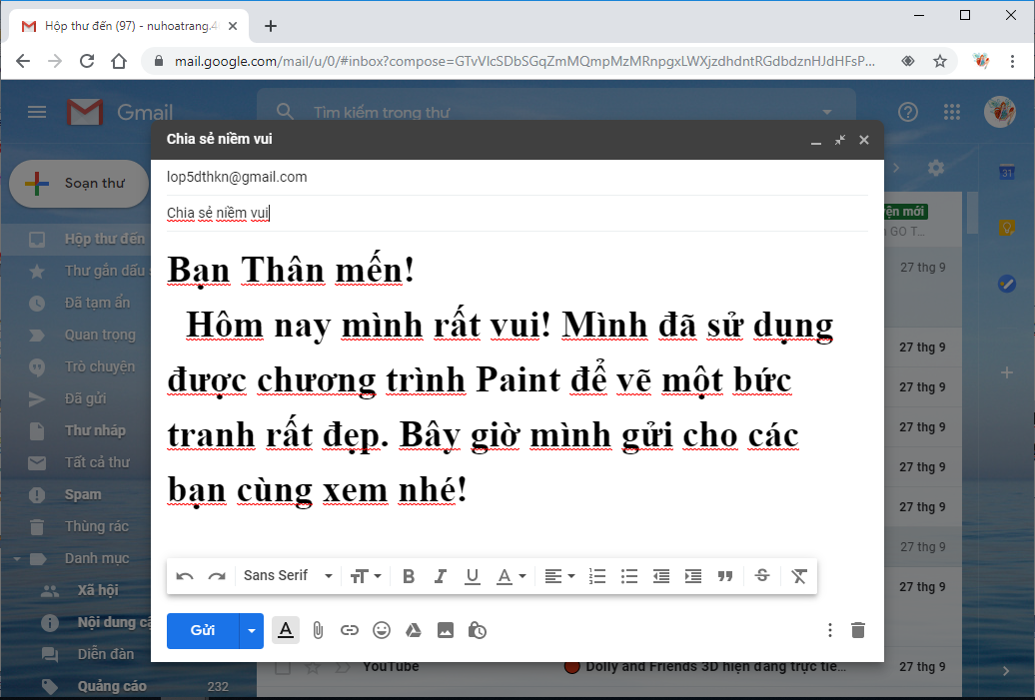
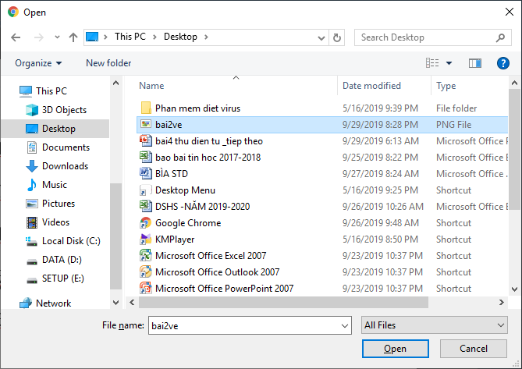
Bước 2: nháy chuột vào tệp cần gửi
Bước 3: Chọn Open để mở
Bước 1: nháy vào biểu tượng đính kèm

Slide 5
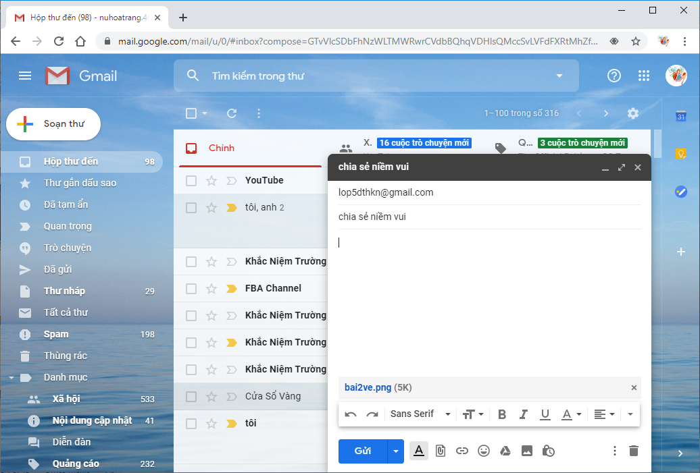
Tệp tin đính kèm
Bước 4: Chọn Gửi

Slide 6
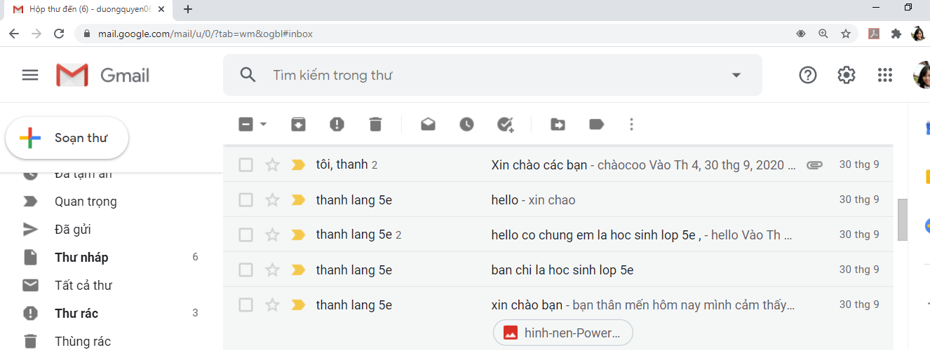
2. NHẬN THƯ CÓ TỆP TIN ĐÍNH KÈM
Hình cái ghim cho biết thư có đính kèm tệp
1)Nháy đúp chuột mở thư đến

Slide 7
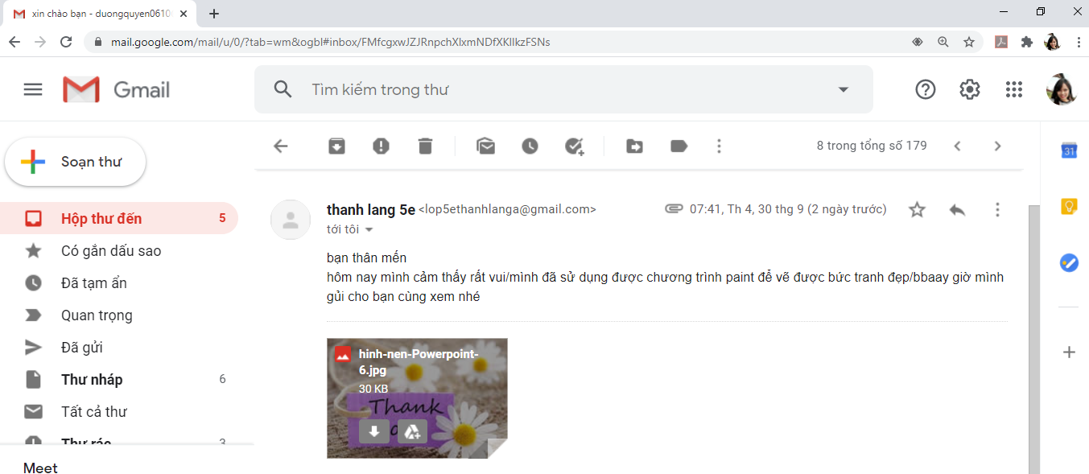
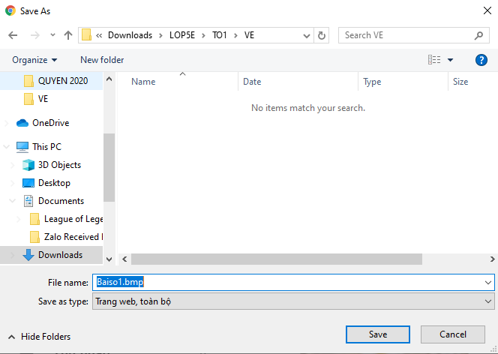
Nội dung thư cần mở xuất hiện
3) Mở thư mục sẽ lưu tệp tải về
4) Chọn Save
2) Nháy vào mũi tên để tải về

Slide 8
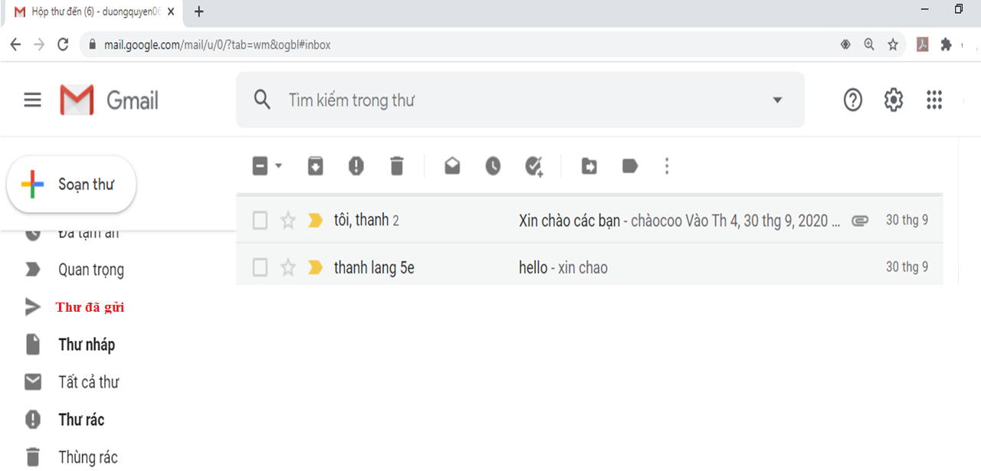
3. Đăng xuất khỏi hộp thư của em sau khi đọc xong thư bạn gửi
a. Xem thư đã gửi
Các thư đã được gửi
Nháy vào thư đã gửi
Nháy chuột vào thư đã gửi. Các thư đã gửi sẽ hiển thị trong hộp thư. Nháy chọn 1 thư bất kì để xem nội dung

Slide 9
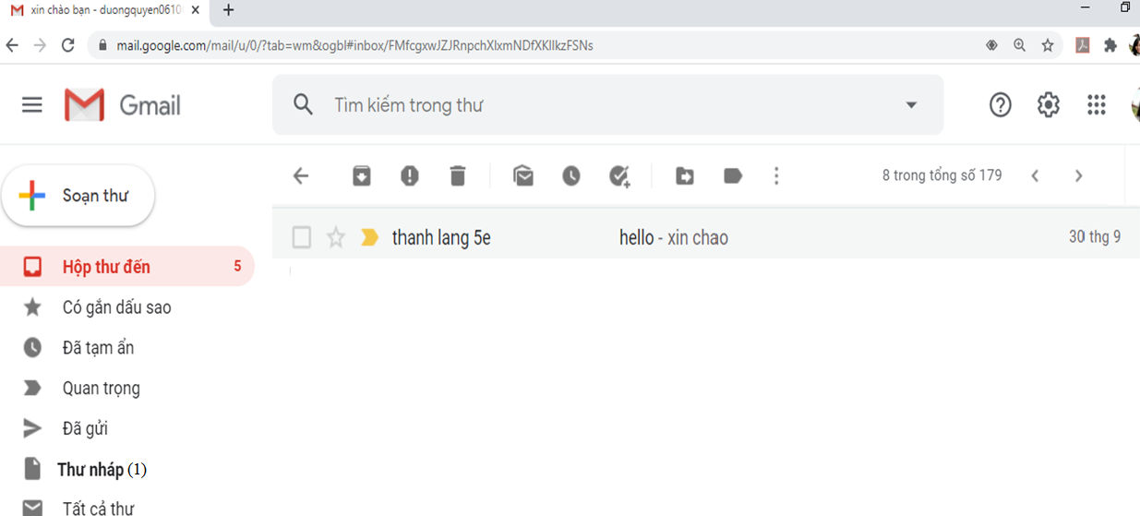
a. Xem và hoàn thiện thư nháp:
Thư nháp
Thư nháp là thư đã soạn nhưng chưa được gửi. Nháy chọn 1 thư nháp để soạn thảo cho hoàn thiện rồi tiếp tục gửi giống như thao tác soạn và gửi thư mới.
Nháy vào thư nháp

Slide 10
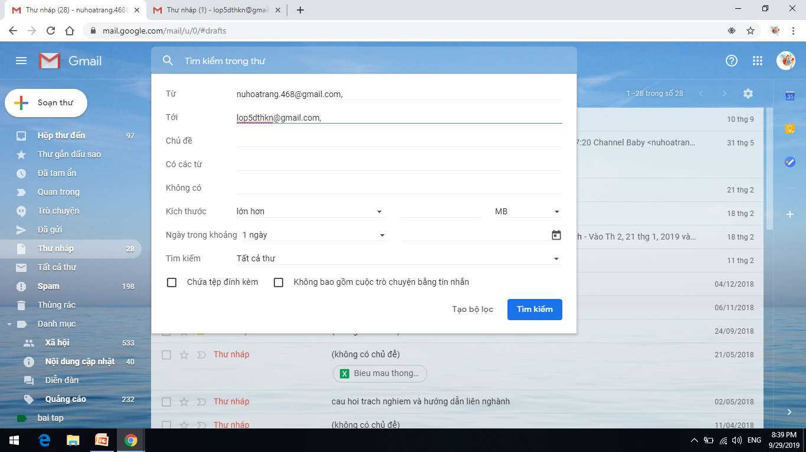
Bước 1: Nháy vào đây.
C. HOẠT ĐỘNG ỨNG DỤNG MỞ RỘNG
Bước 2: Nhập địa chỉ người gửi.
Bước 3: Nhập địa chỉ người nhận.
Bước 4: Nháy chuột vào đây.

Slide 11

EM CẦN GHI NHỚ
*Sử dụng nút để đính kèm một hoặc nhiều tệp tin
Các thư soạn thảo nhưng chưa gửi đi được lưu trong thư nháp

Slide 12
DẶN DÒ
Ghi nhớ kỹ được thao tác cách gửi và nhận thư điện tử.
Hs nắm được cách đính kèm tệp tin để gửi thư điện tử, biết cách xem thư nháp và tìm kiếm thư khi cần xem lại nội dung mà em đã học.
HS làm bài tập trong sách bài tập tin học lớp 5 (1,2,3 trang 18,19,20) và các bài thực hành trong sách bài tập còn lại học sinh đọc hướng dẫn cách làm rồi tự thực hành trên máy.

